Slide 1
Sneller en fijner waarschuwen voor lokale windgevaren bij het KMI met nieuwe radarproducten en burgerobservaties
Maarten Reyniers
met input van David Dehenauw, Thomas Vanhamel en Emilie Delhaye
Studiedag Extreme Weersomstandigheden, CC Aartselaar, 14 oktober 2025

Slide 2
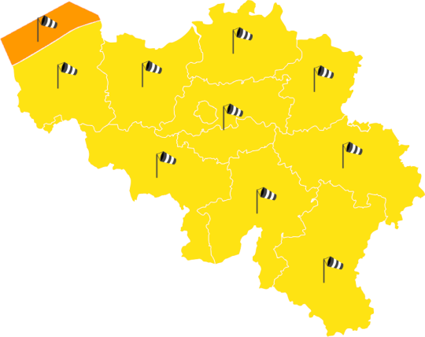
Waarschuwingen bij KMI: twee types
1. “Traditionele” waarschuwingen
Provincies (+kust)
Drie niveaus █|█|█
Max █48u █24u █12u op voorhand
Manueel opgesteld door weerkamer
Begeleidende tekst zeer belangrijk
Verspreid via eigen kanalen, Meteoalarm (api) en crisiscentrum
Leveringscontract (mail, sms) mogelijk
Types: Wind, Regen, Onweer, Gladheid, Mist, Stormtij, Koude, Hitte

Slide 3
Waarschuwingen bij KMI: twee types
2. Weerflashes
Gemeentes
Drie niveaus █|█|█
Veel kortere termijn
Automatisch gegenereerd
Types:
  Hevige regen + vermelding hagel en bliksem
  Sneeuw
  Aanvriezende neerslag
  Rukwinden

Slide 4
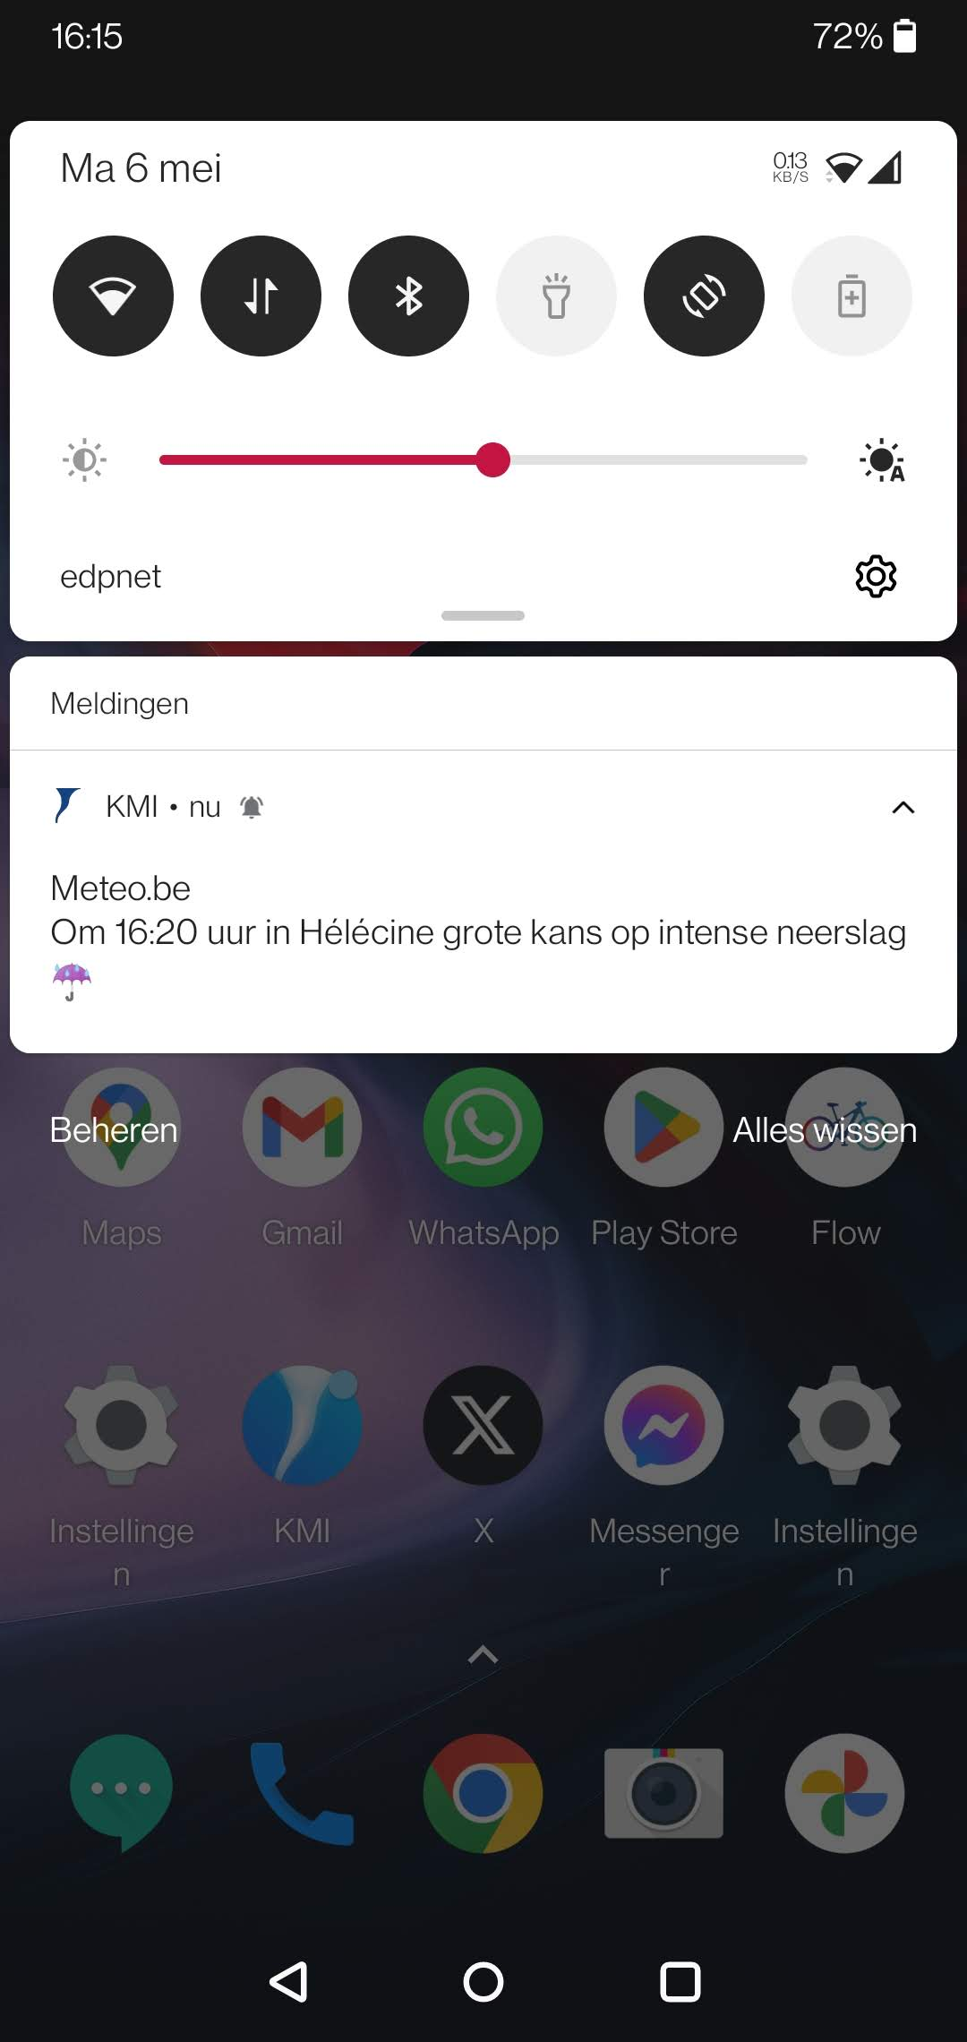
Weerflashes: tijdschaal & verspreiding
2. Weerflashes
Voor neerslag:
  voor de komende 10 à 20 minuten
  voor het volgende uur
Voor rukwinden:
  enkel voor de komende 10 à 20 minuten
Verspreiding: website + push notificaties via smartphone
https://www.meteo.be/nl/weer/waarschuwingen/weerflashes
KMI-app

Slide 5
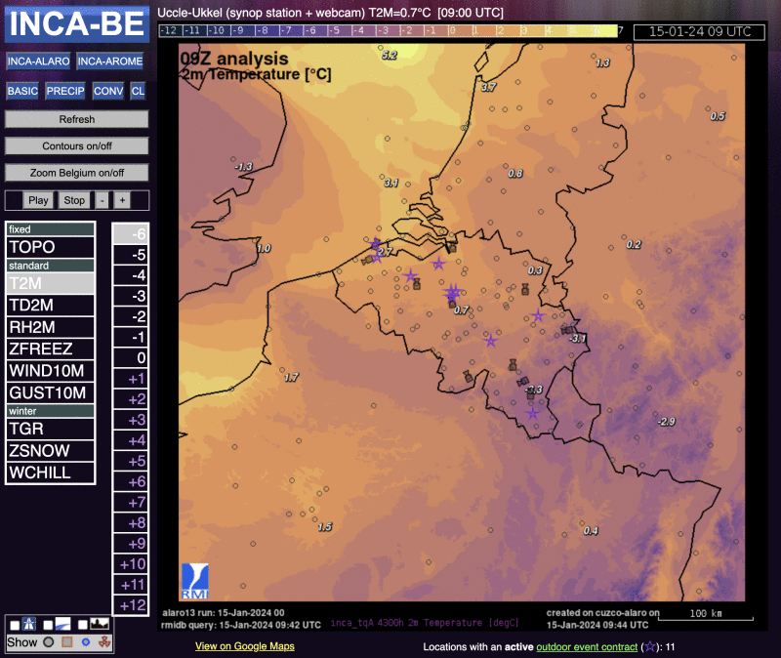
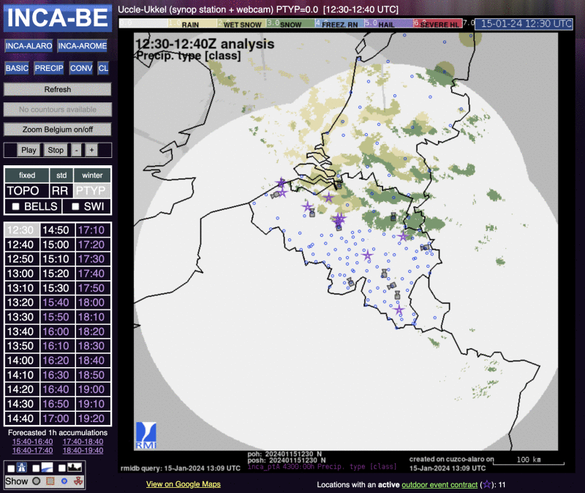
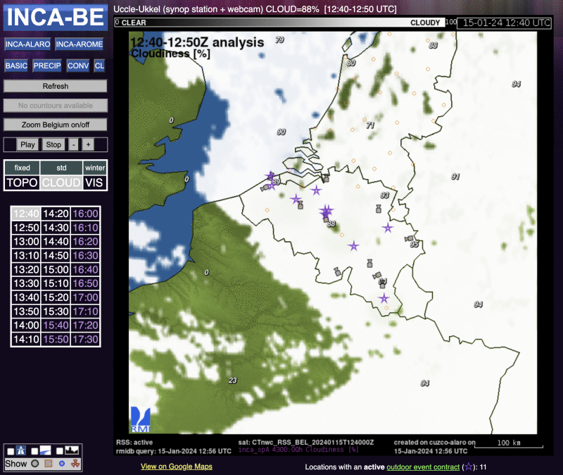
Achter de schermen: INCA-BE nowcastingsysteem
Voorspelling van …
Temperatuur tot 12u vooruit | Neerslag, neerslagtype tot 4u vooruit | Bewolking tot 2u vooruit

Slide 6
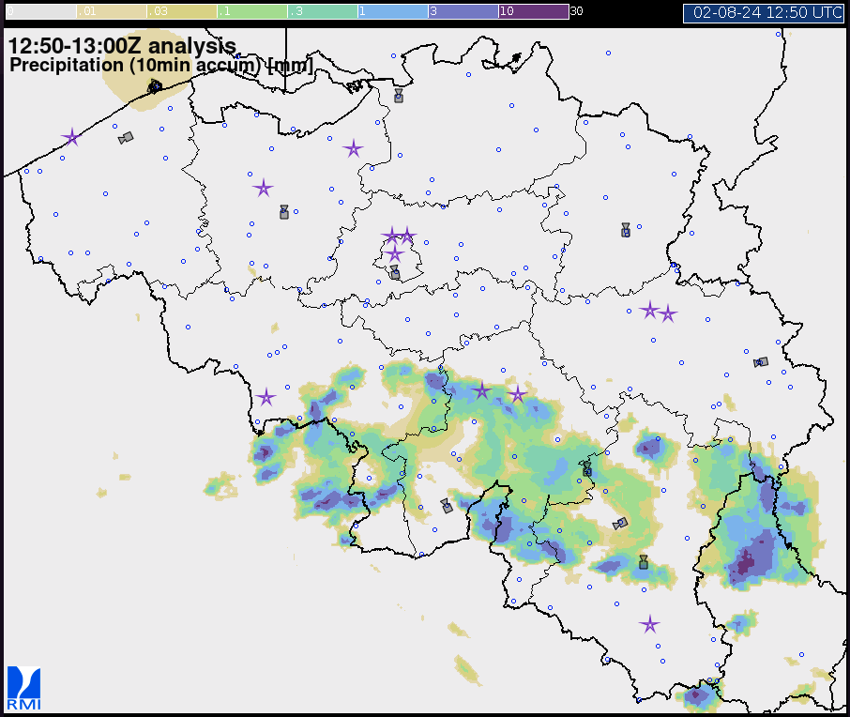
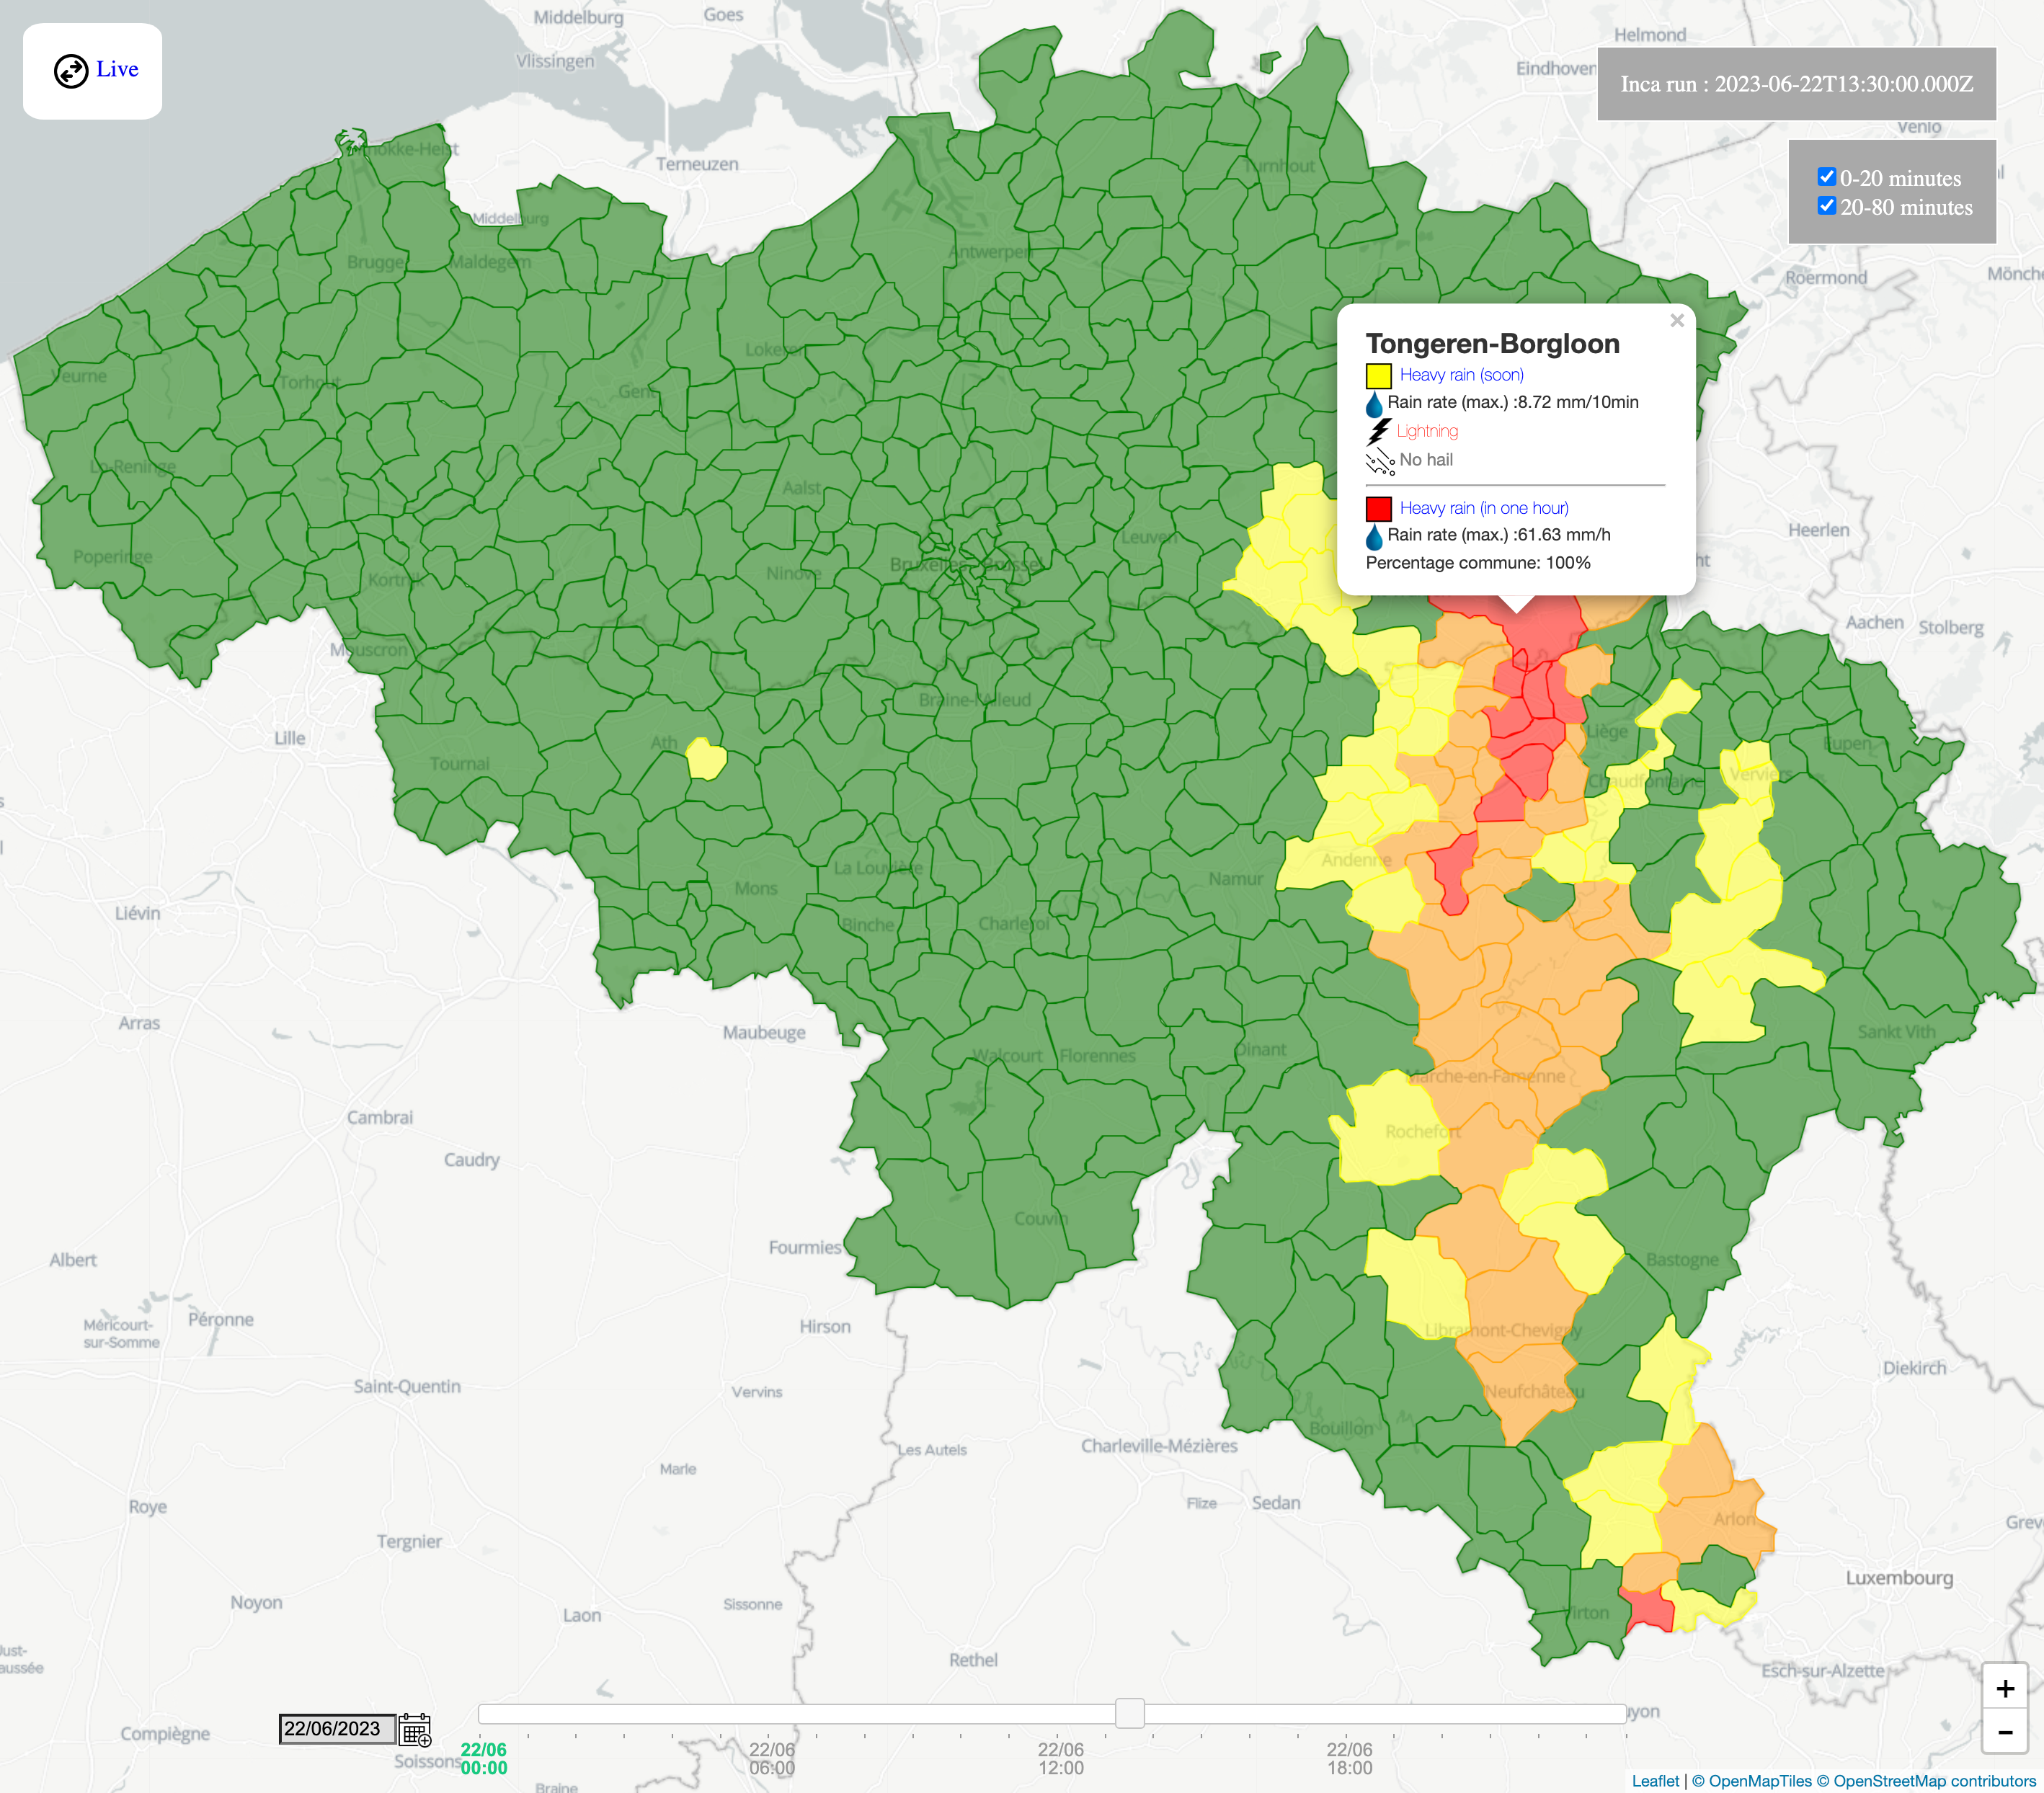
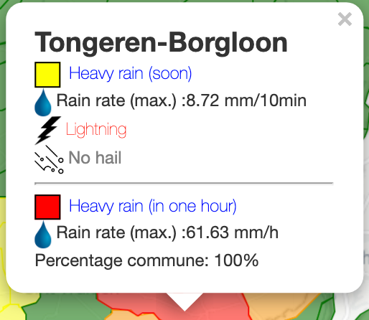
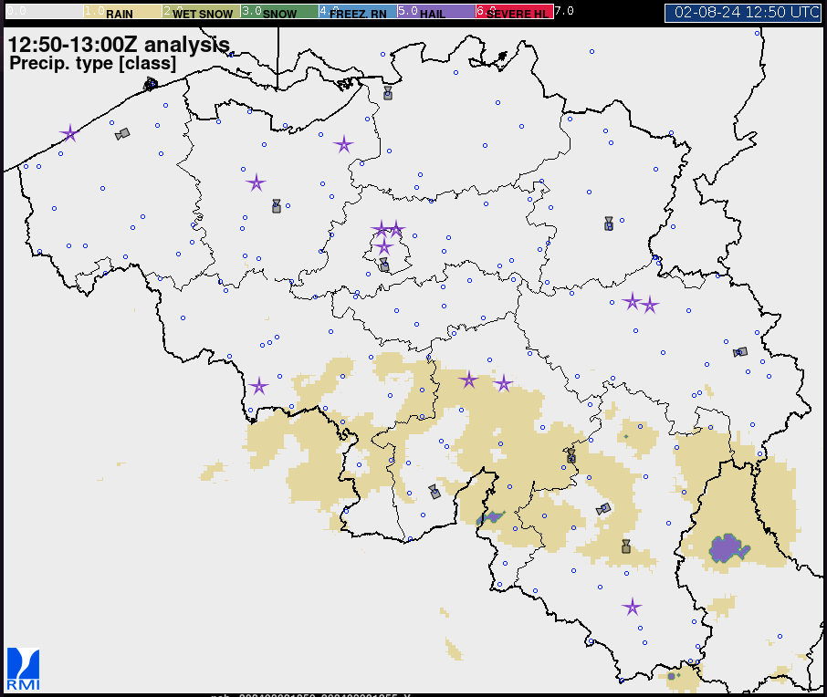
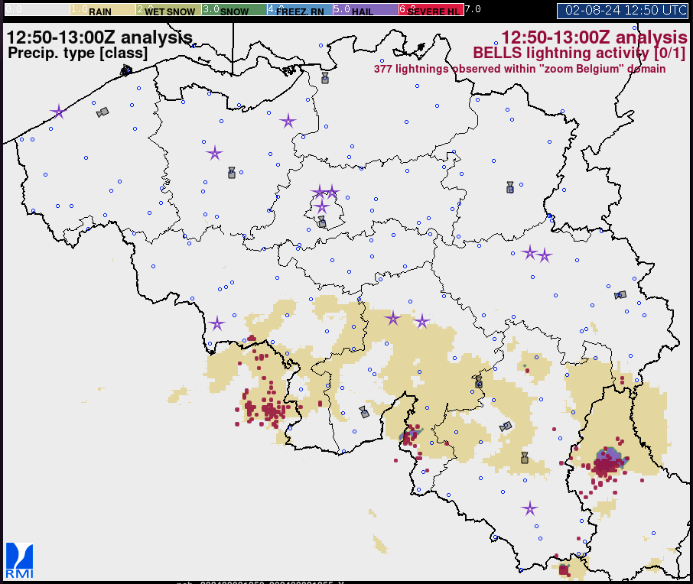
Achter de schermen: INCA-BE nowcastingsysteem
INCA-BE
Aggregatie + drempelwaardes
KMI app
Neerslagvoorspelling
Neerslagtype voorspelling
Bliksem

Slide 7
Weerflashes: tijdschaal & verspreiding
2. Weerflashes
Voor neerslag:
  voor de komende 10 à 20 minuten
  voor het volgende uur
Voor rukwinden:
  enkel voor de komende 10 à 20 minuten
Verspreiding: website + push notificaties via smartphone
https://www.meteo.be/nl/weer/waarschuwingen/weerflashes
KMI-app

Slide 8
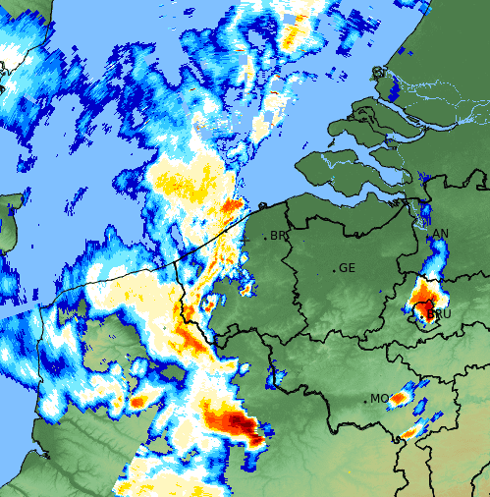
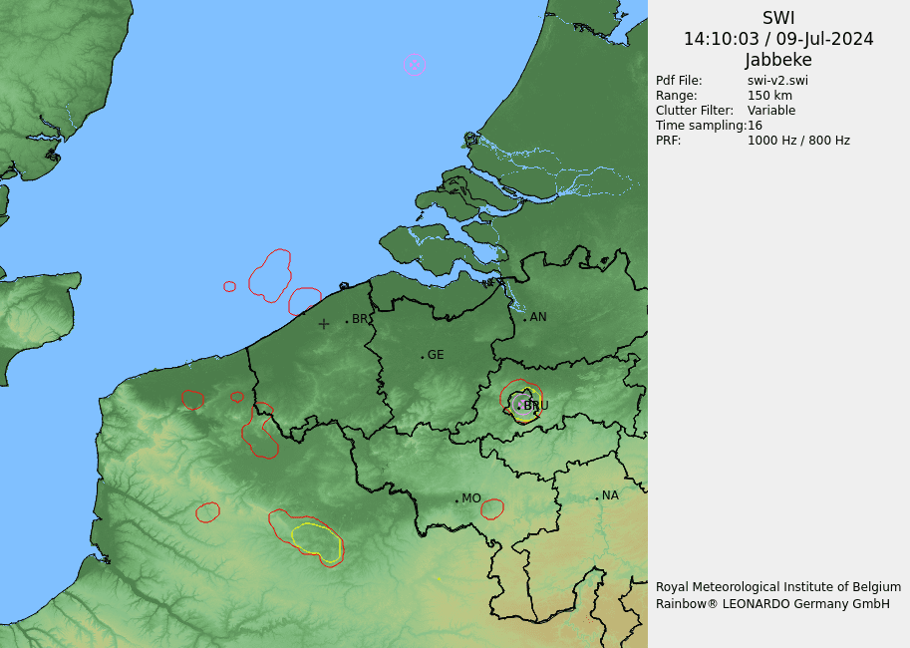

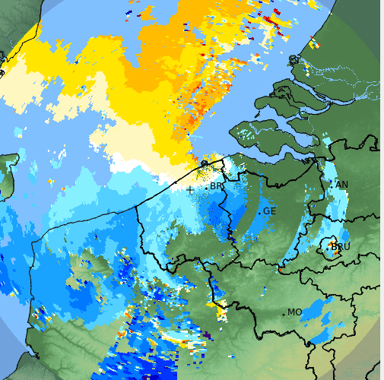
Weerflashes voor rukwinden o.b.v. radar data
 | Zware bui
 | Zeer zware bui
 | Mesocycloon
 | Convergentie-zone
 | Divergentie-zone
Neerslaghoeveelheid
Radiale snelheid
Signalen van zwaar weer

Slide 9
Weerflashes voor rukwinden o.b.v. radar data
Signalen van zwaar weer worden gecombineerd tot risicozones voor rukwinden
Op het radarbeeld | Weerflash niveau
Gem. wind
> 7m/s
Gem. wind
> 7m/s
of
1
1
of
1
of
2
of
3

Slide 10
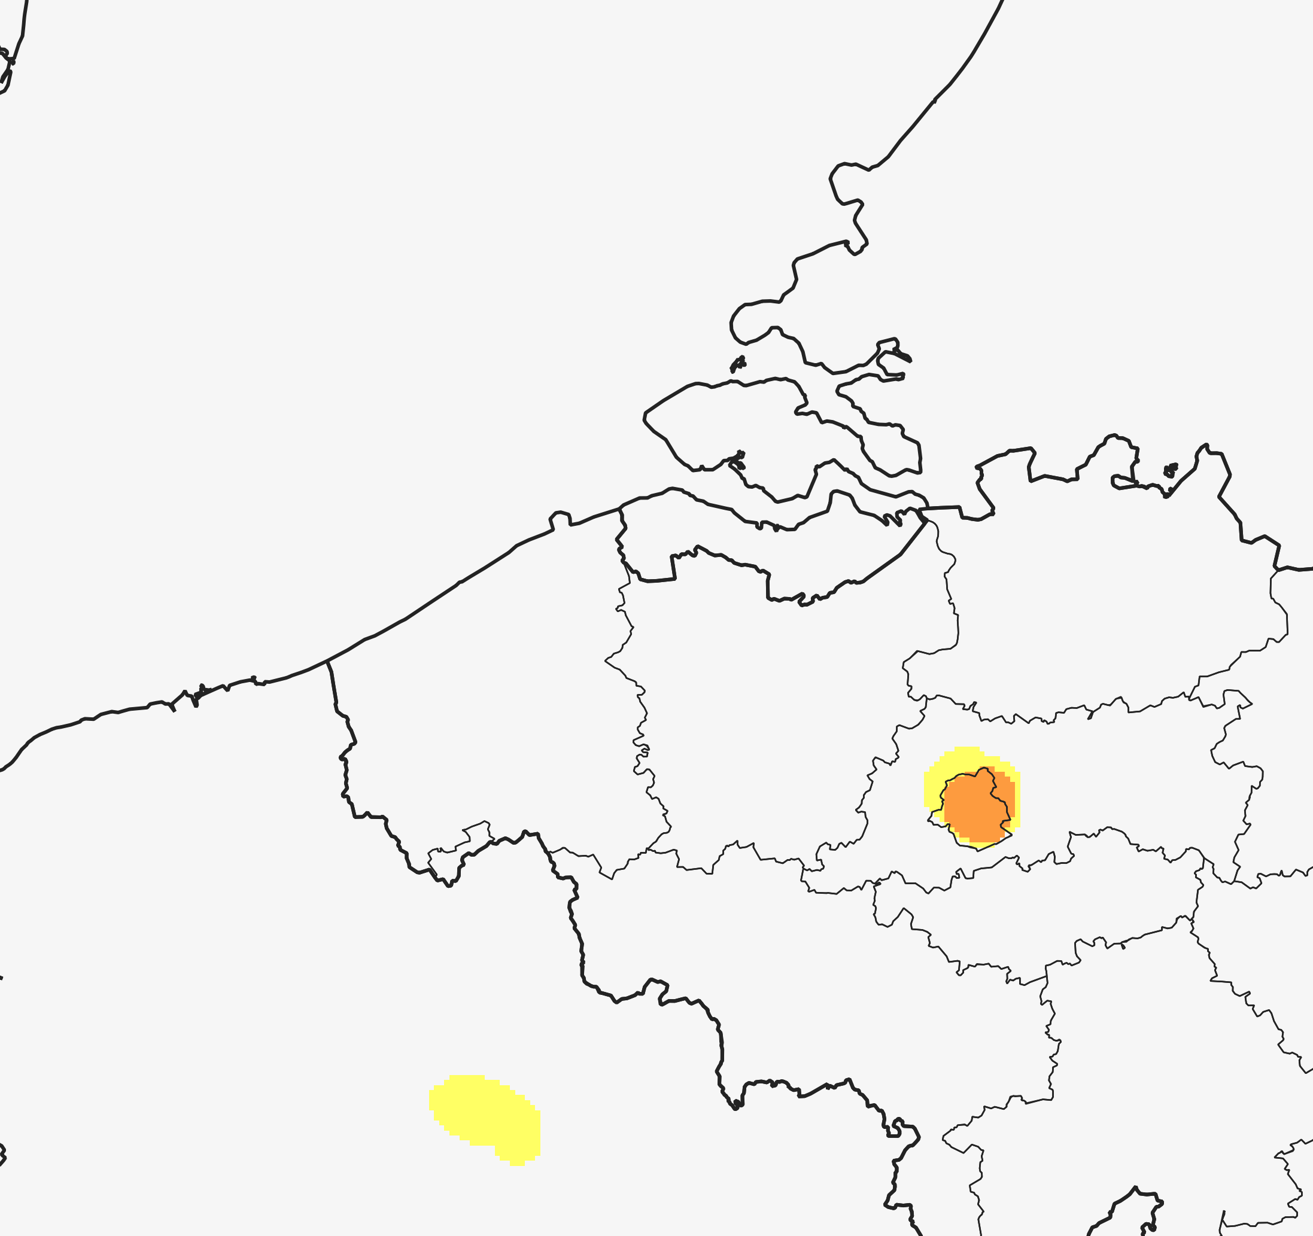
Weerflashes voor rukwinden o.b.v. radar data
Signalen van zwaar weer

Slide 11
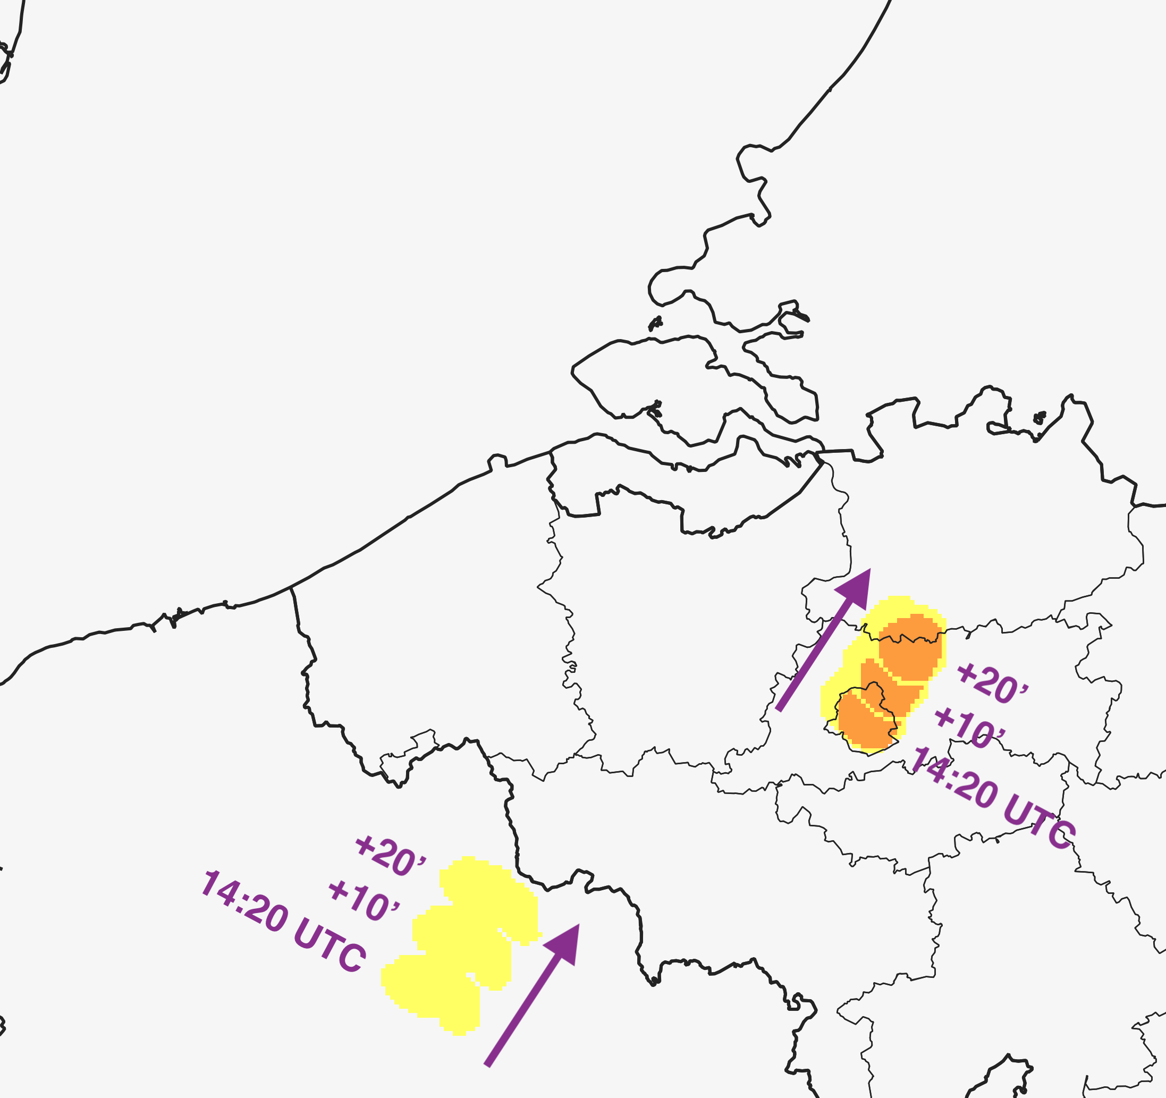
Weerflashes voor rukwinden o.b.v. radar data
Risicozones voor rukwinden worden 20 minuten in de tijd doorgetrokken.

Slide 12
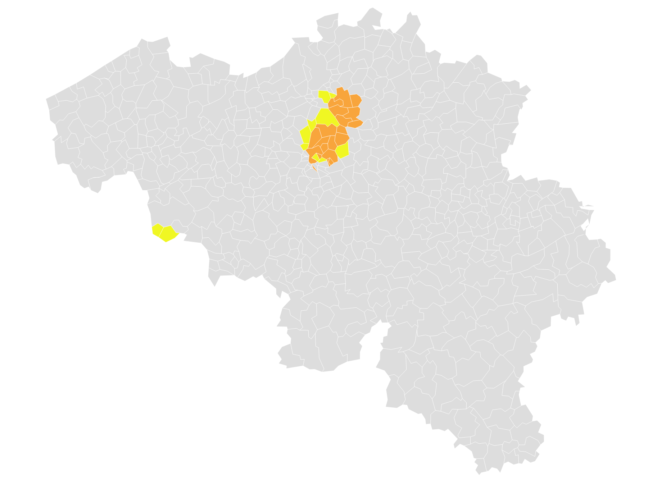
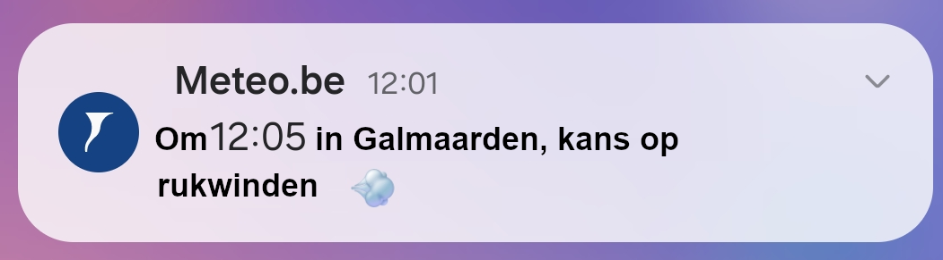
Weerflashes voor rukwinden o.b.v. radar data
A █|█|█ weerflash op gemeentelijk niveau wordt geactiveerd zodra minstens 1/3 van de roosterpunten binnen de gemeente risiconiveau 1|2|3 bevat.

Slide 13
Weerflashes voor rukwinden in actie
Case 1: tornado Bouillon op 22 juni 2023
Case 2: downburst Mechelen op 09 juli 2024

Slide 14
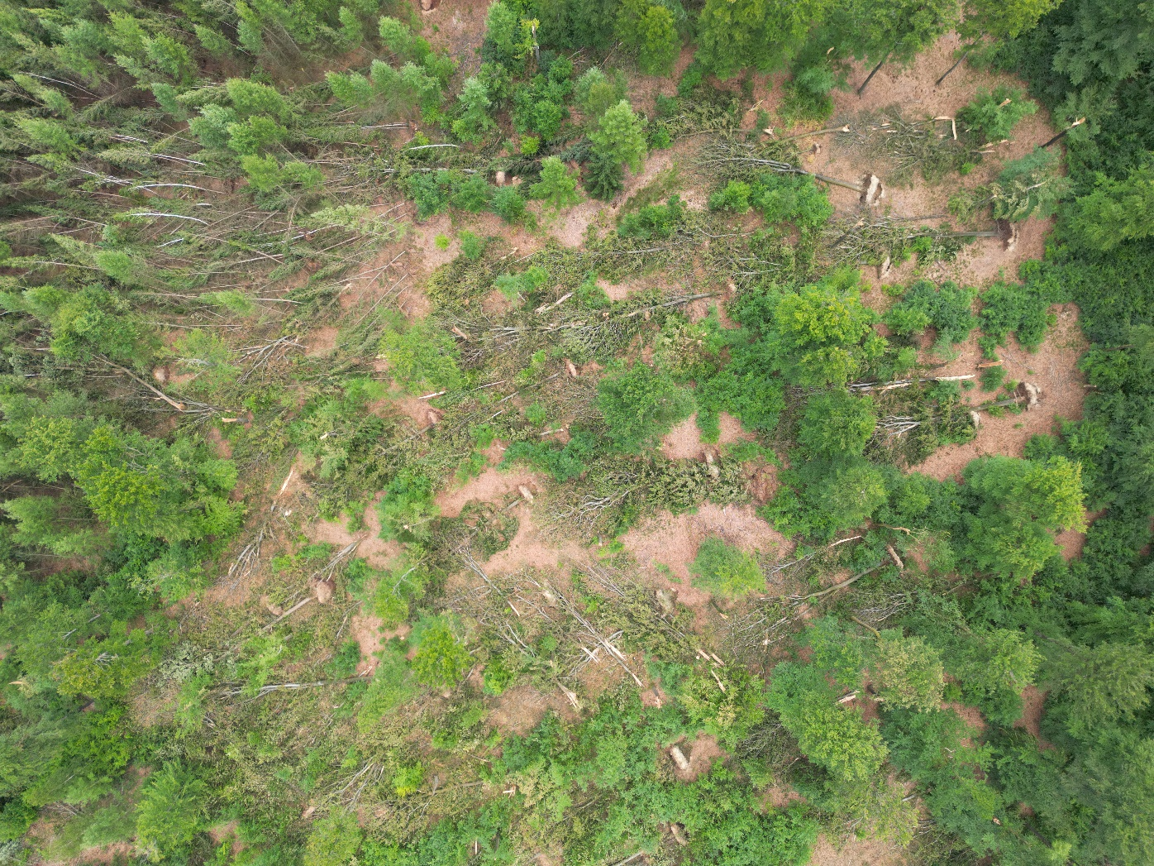
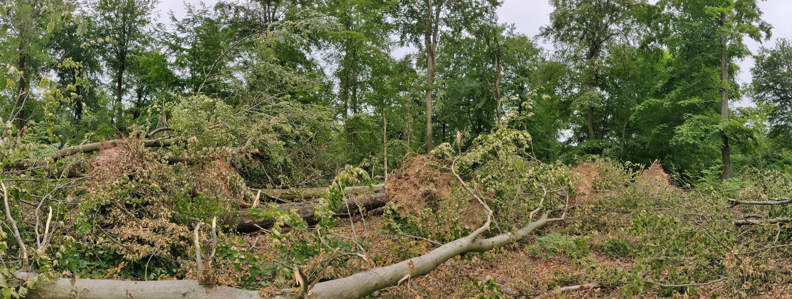
Case 1: tornado Bouillon op 22 juni 2023
Tornado in onbewoond gebied (bos)
Schadepad van 1.400 meter met 684 beschadigde bomen
Geschatte windsnelheden tot 200 km/u

Slide 15
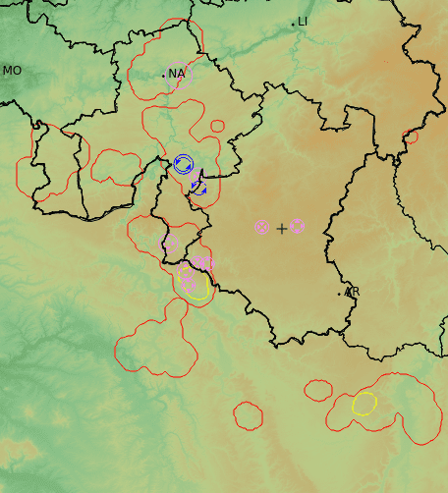
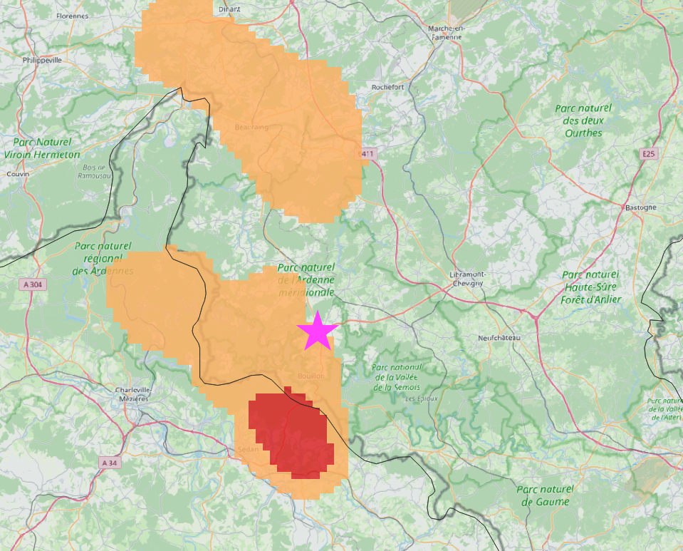
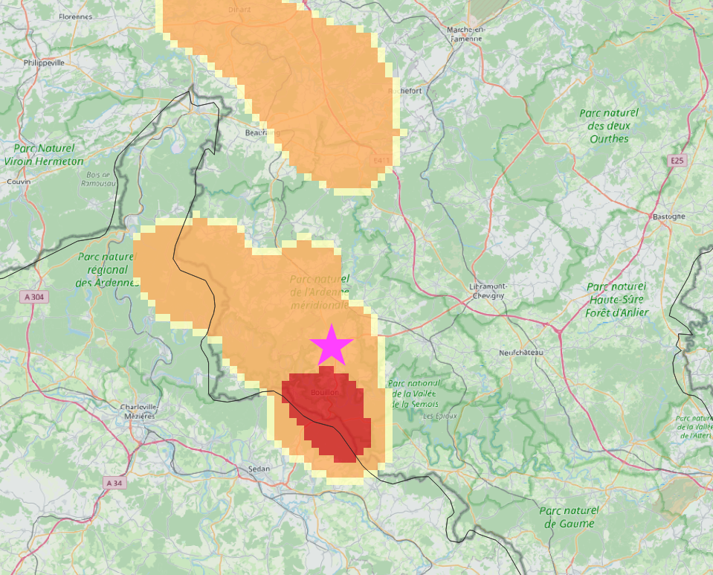
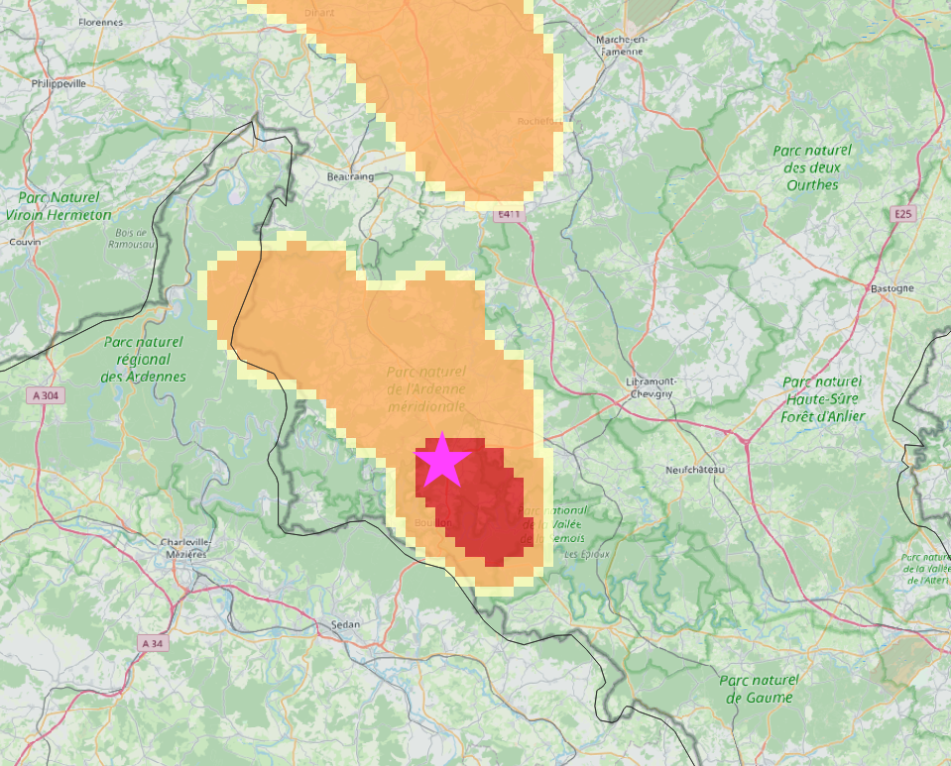
Case 1: tornado Bouillon op 22 juni 2023
12:30
= locatie tornado (12:40 - 12:45 UTC)
Risicozone +10’
Risicozone +20’
analyse 12:30
Betrouwbare indicatie van potentieel zware rukwinden 10 à 20 minuten vooruit.
Signalen van zwaar weer

Slide 16
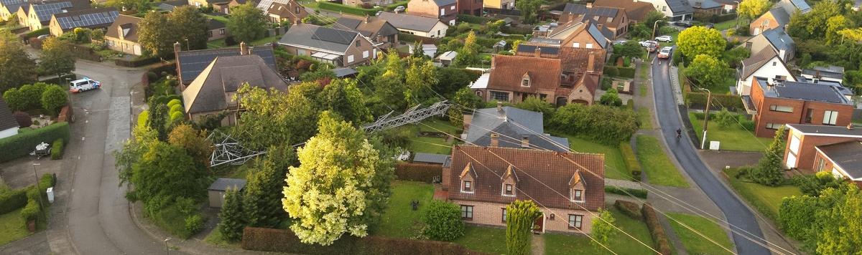
Case 2: downburst Mechelen op 09 juli 2024
Radarbeelden tonen geen aanwijzingen van rotatie
Windstoten geschat op >150 km/u
Schade:
  omgewaaide elektriciteitspalen, kerktoren weggeblazen
  schade aan ca. 20.000 particuliere woningen

Slide 17
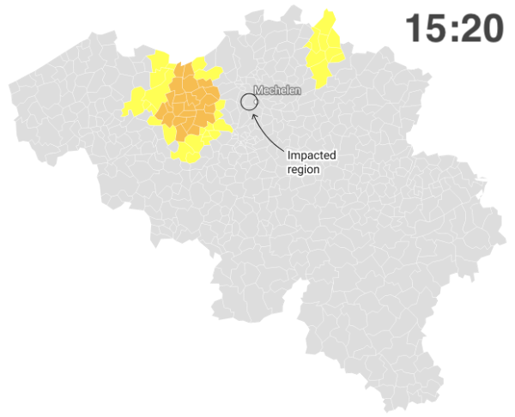

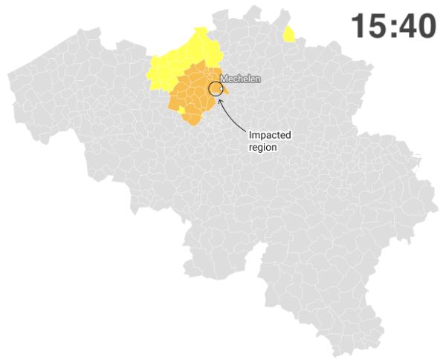

Case 2: downburst Mechelen op 09 juli 2024
Downburst van ∼15:45 tot ∼16:00 UTC in getroffen regio (cirkel).
De oranje flashes in regio Gent om 15:20 bleken te alarmerend (geen schade gemeld in die regio).
Getroffen regio 5 minuten vooraf verwittigd met flashes van niveau 2 (oranje).

Slide 18
Sneller en fijner waarschuwen voor lokale windgevaren bij het KMI met nieuwe radarproducten en burgerobservaties
Maarten Reyniers
met input van David Dehenauw en Thomas Vanhamel
Studiedag Extreme Weersomstandigheden, CC Aartselaar, 14 oktober 2025

Slide 19
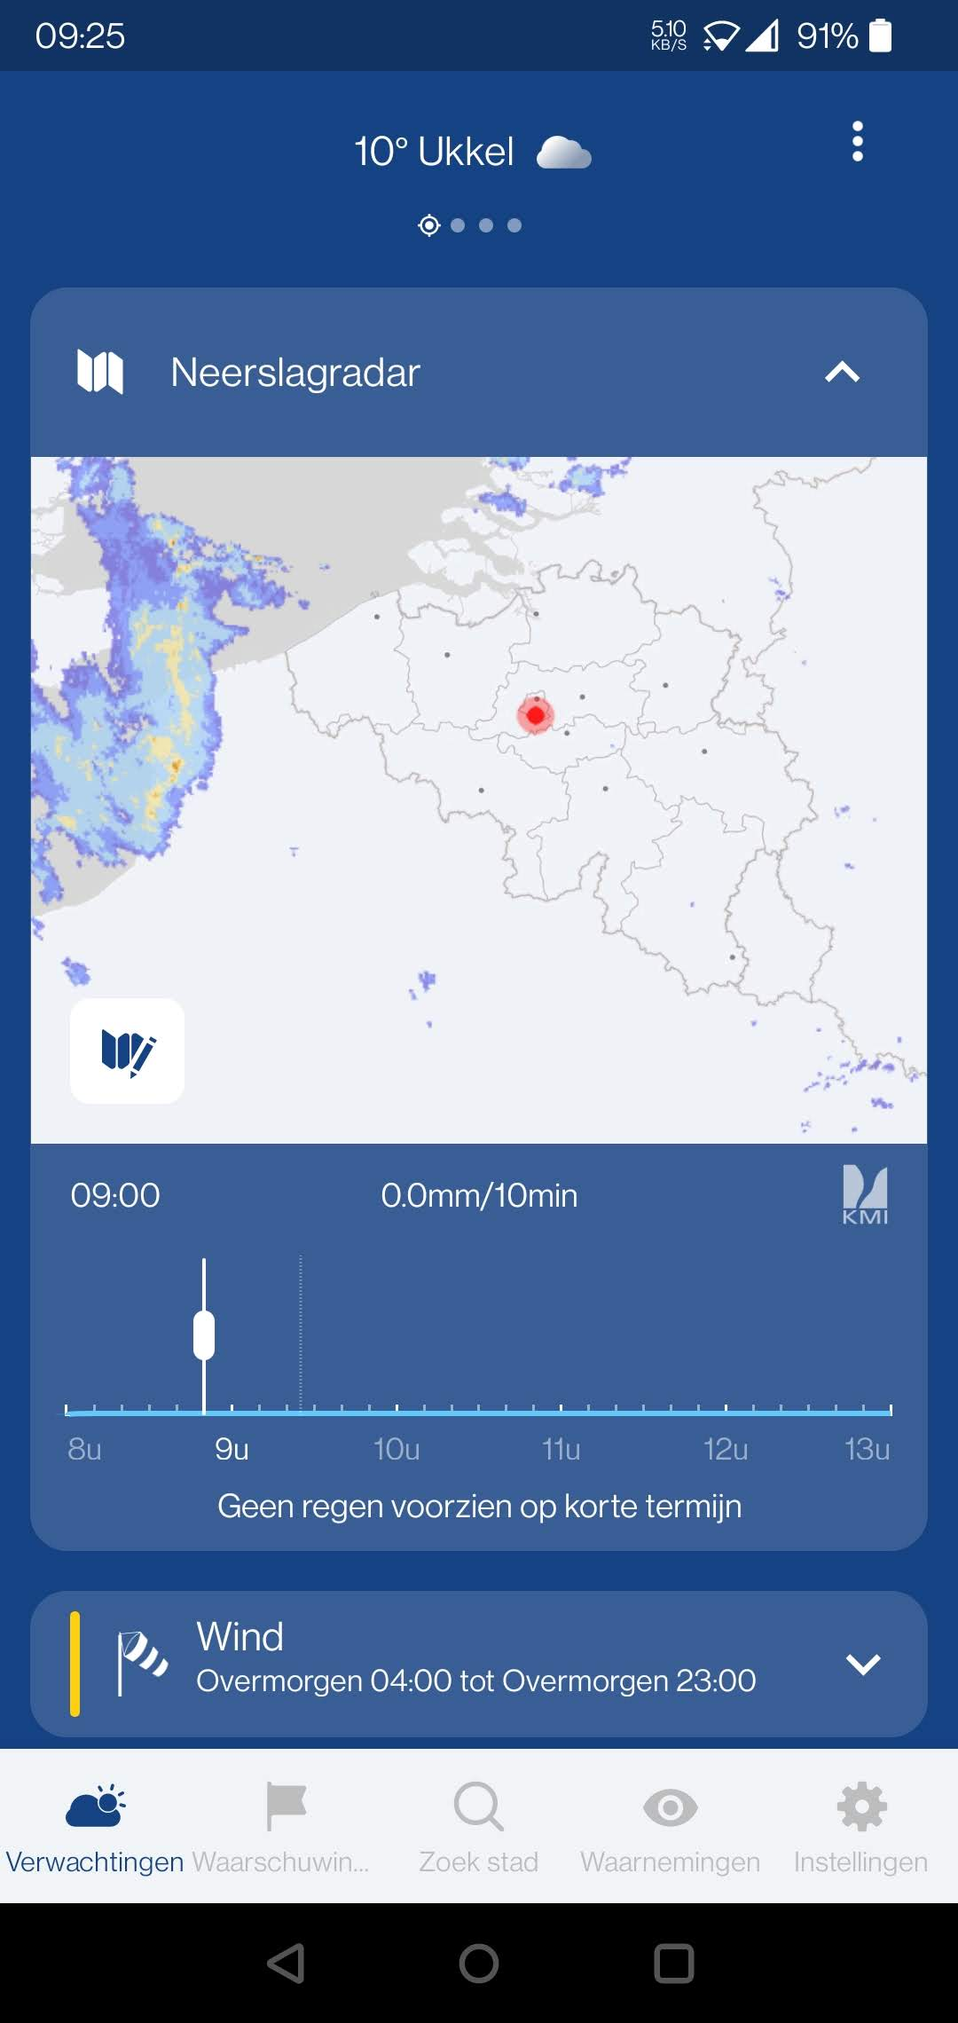
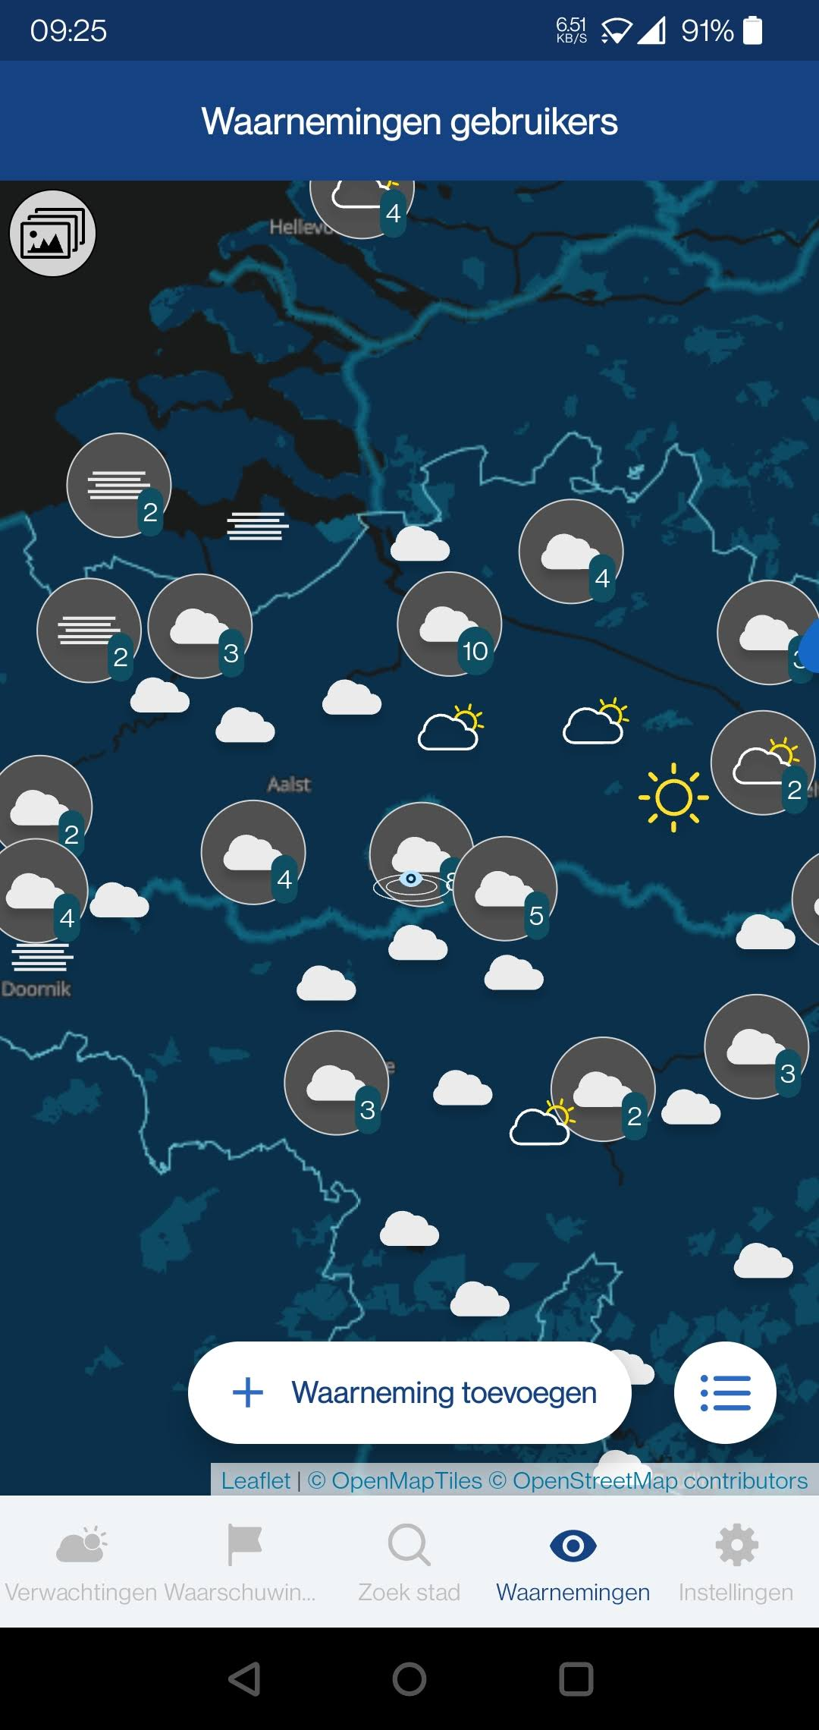
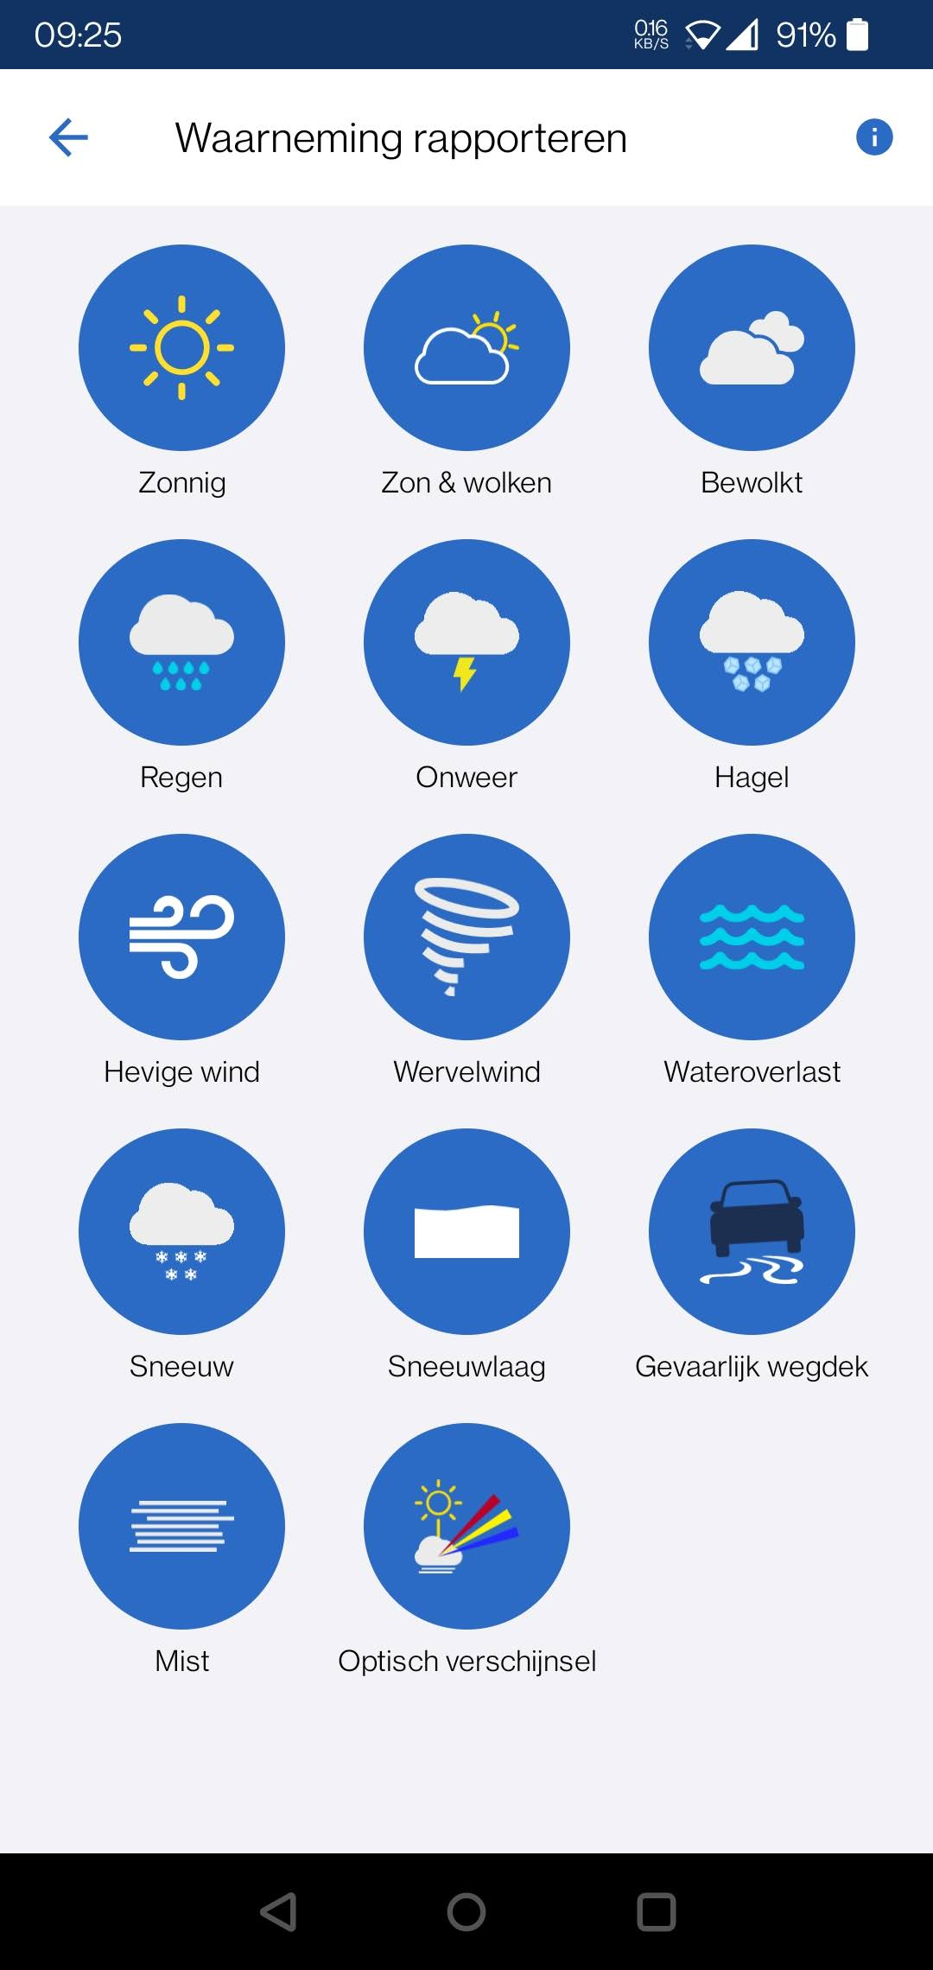
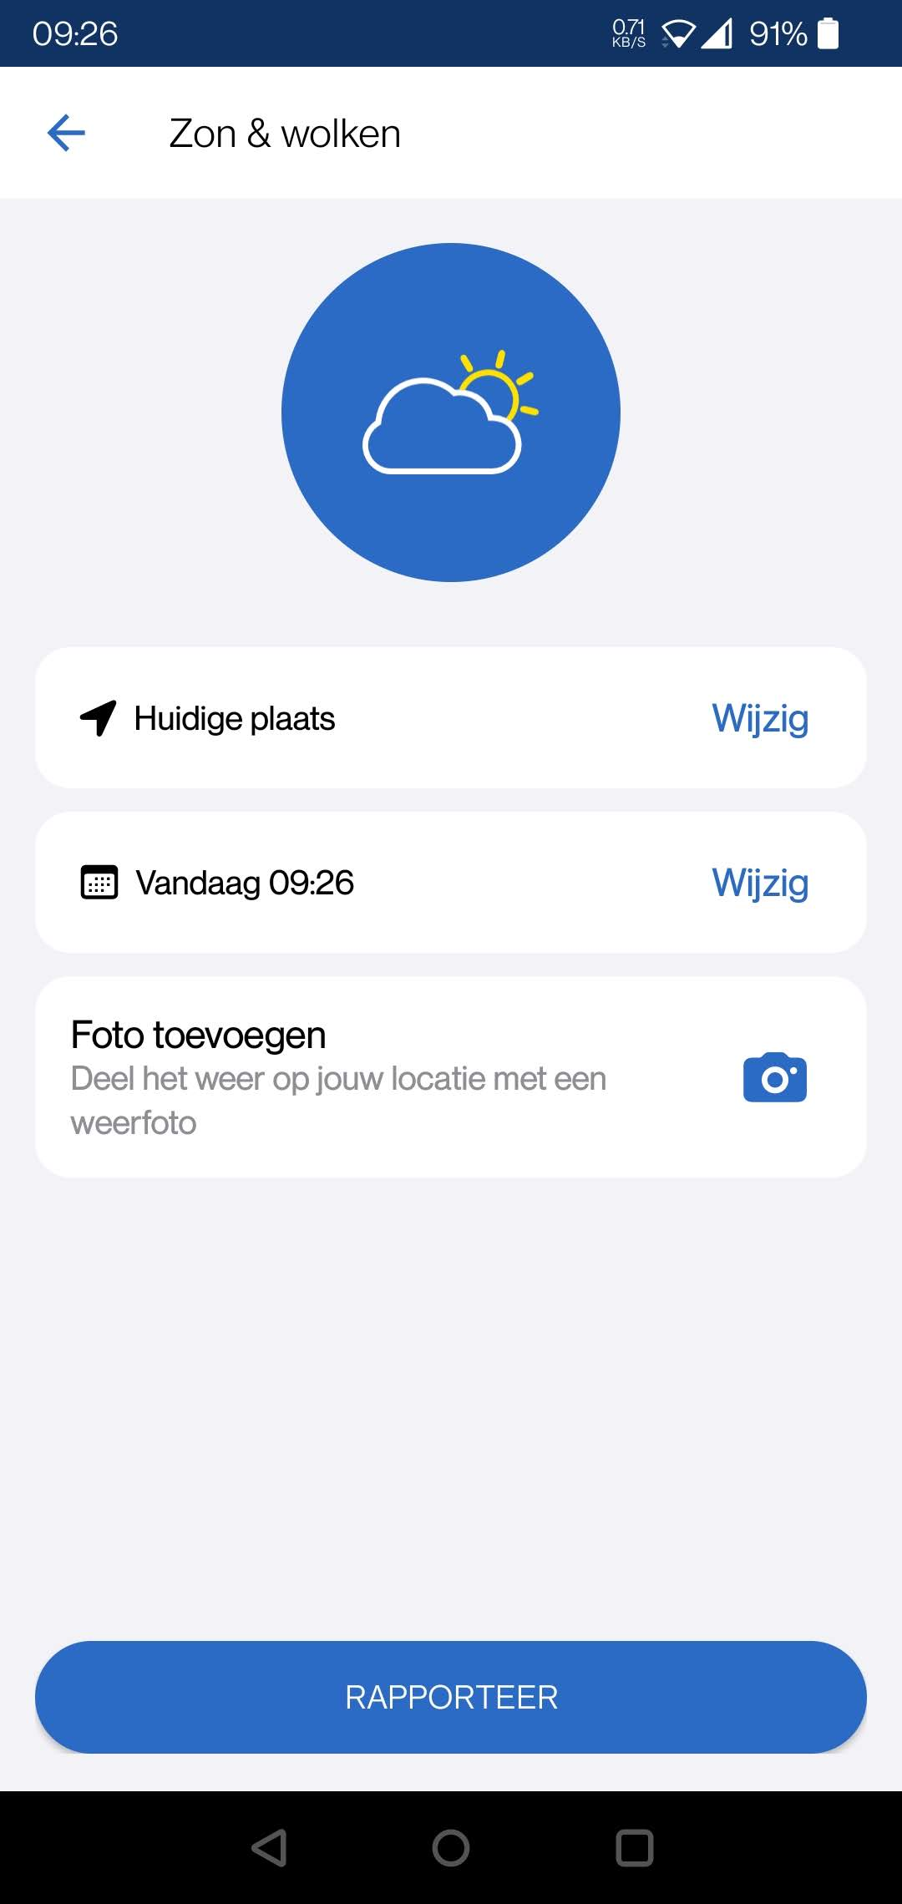
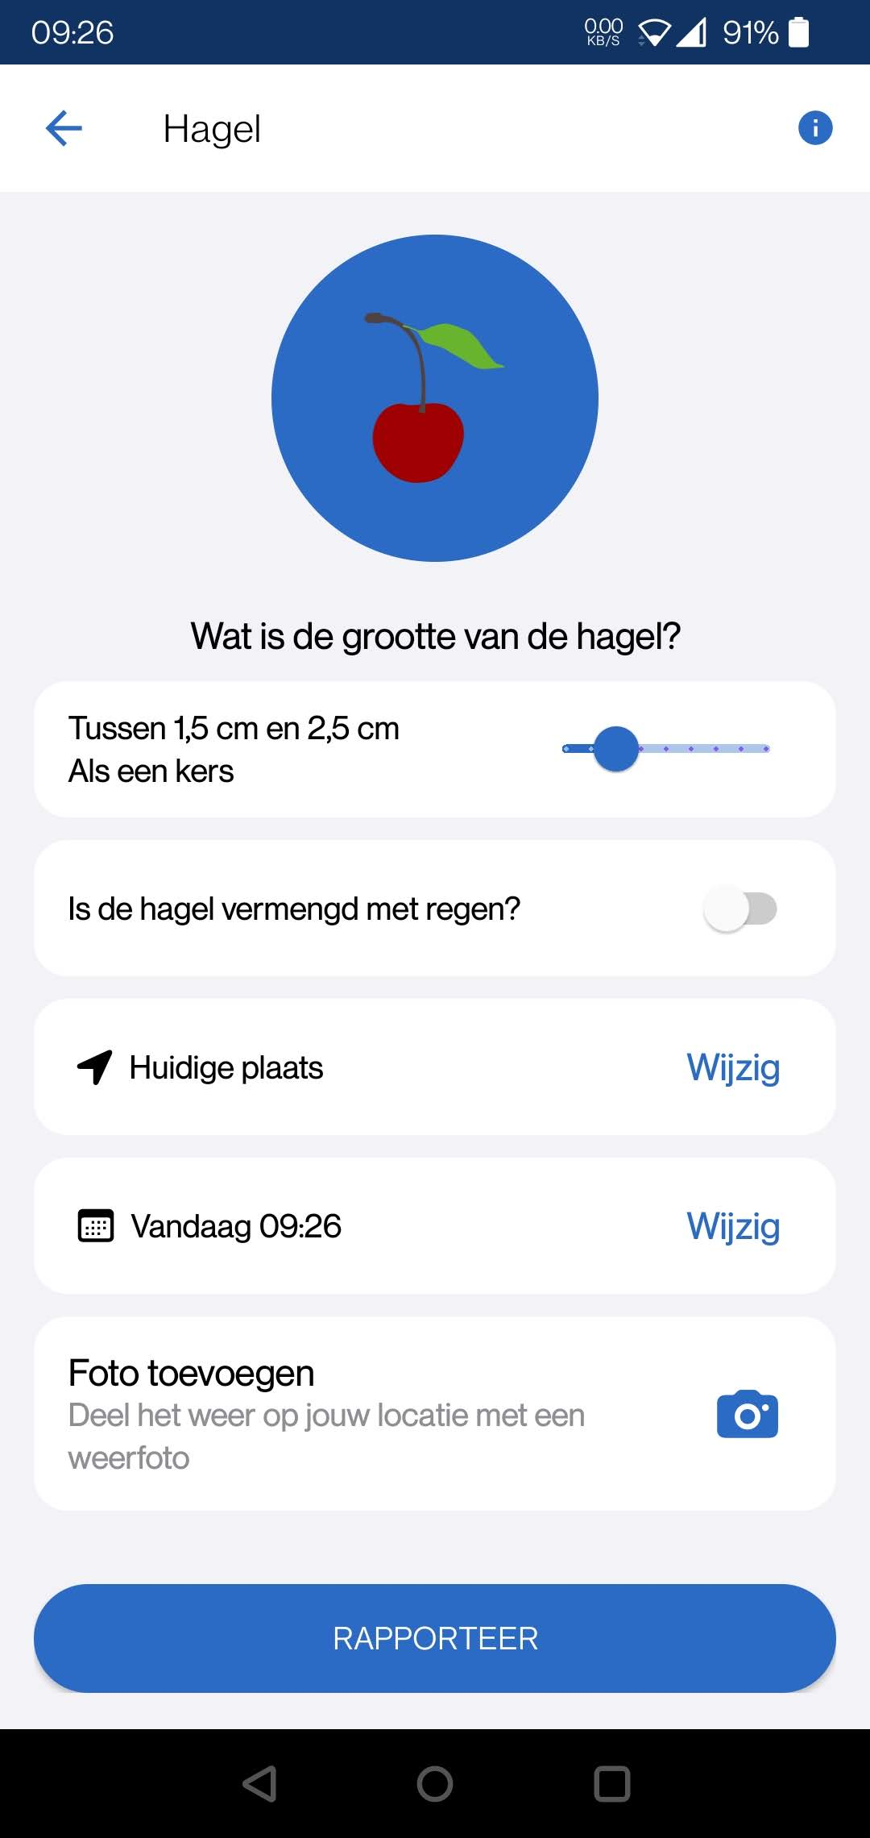
Burgerobservaties in de KMI-app: hoe?
Verstuur een weerwaarneming in vier eenvoudige stappen.

Slide 20
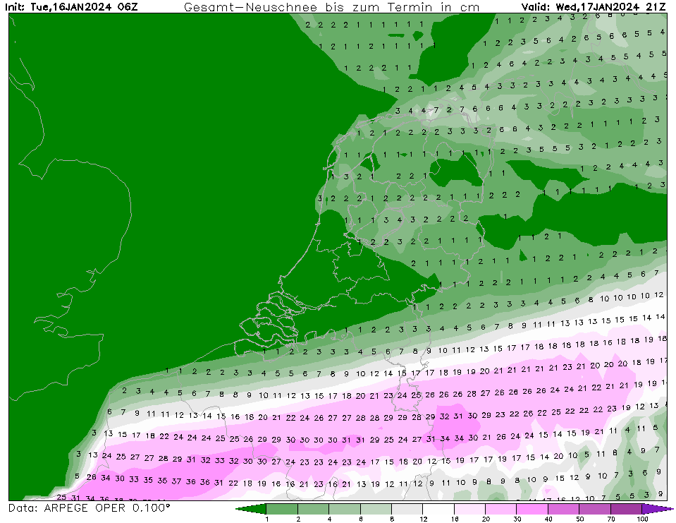
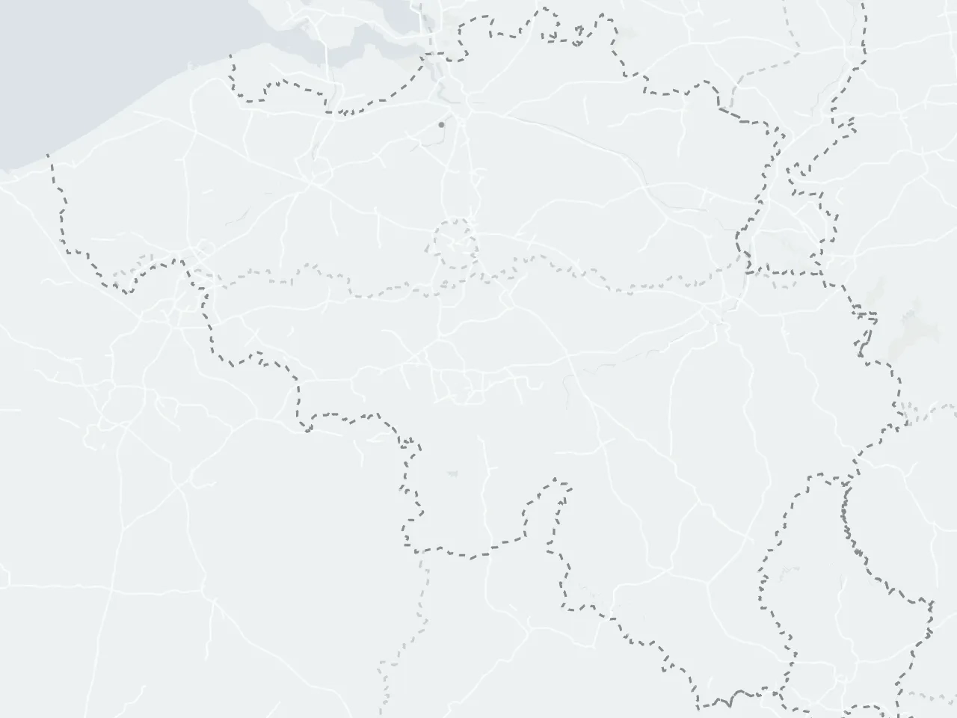
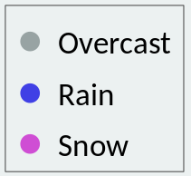
Sneeuw op 17 januari 2024
Voorspelling van de sneeuwhoogte (weermodel)
App observaties

Slide 21
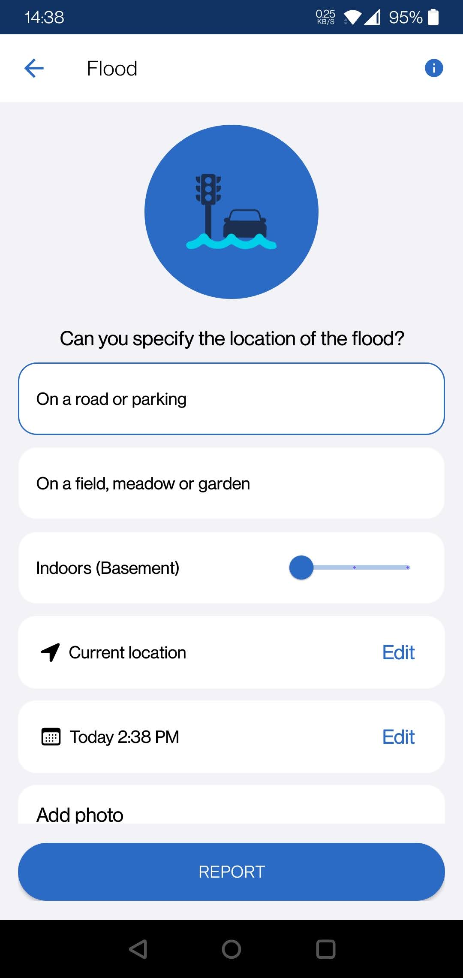
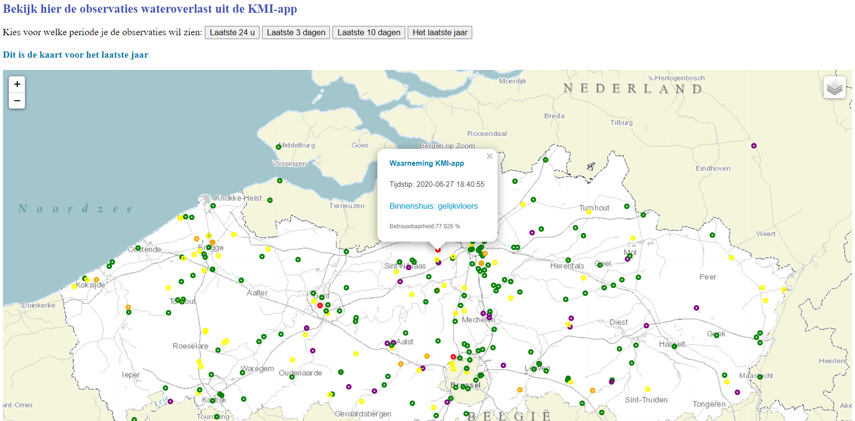
Crisisrespons: wateroverlast
Directe forward van burgerwaarnemingen naar regionale autoriteiten
… die ze dan in hun eigen platformen integreren (hier: VMM)

Slide 22
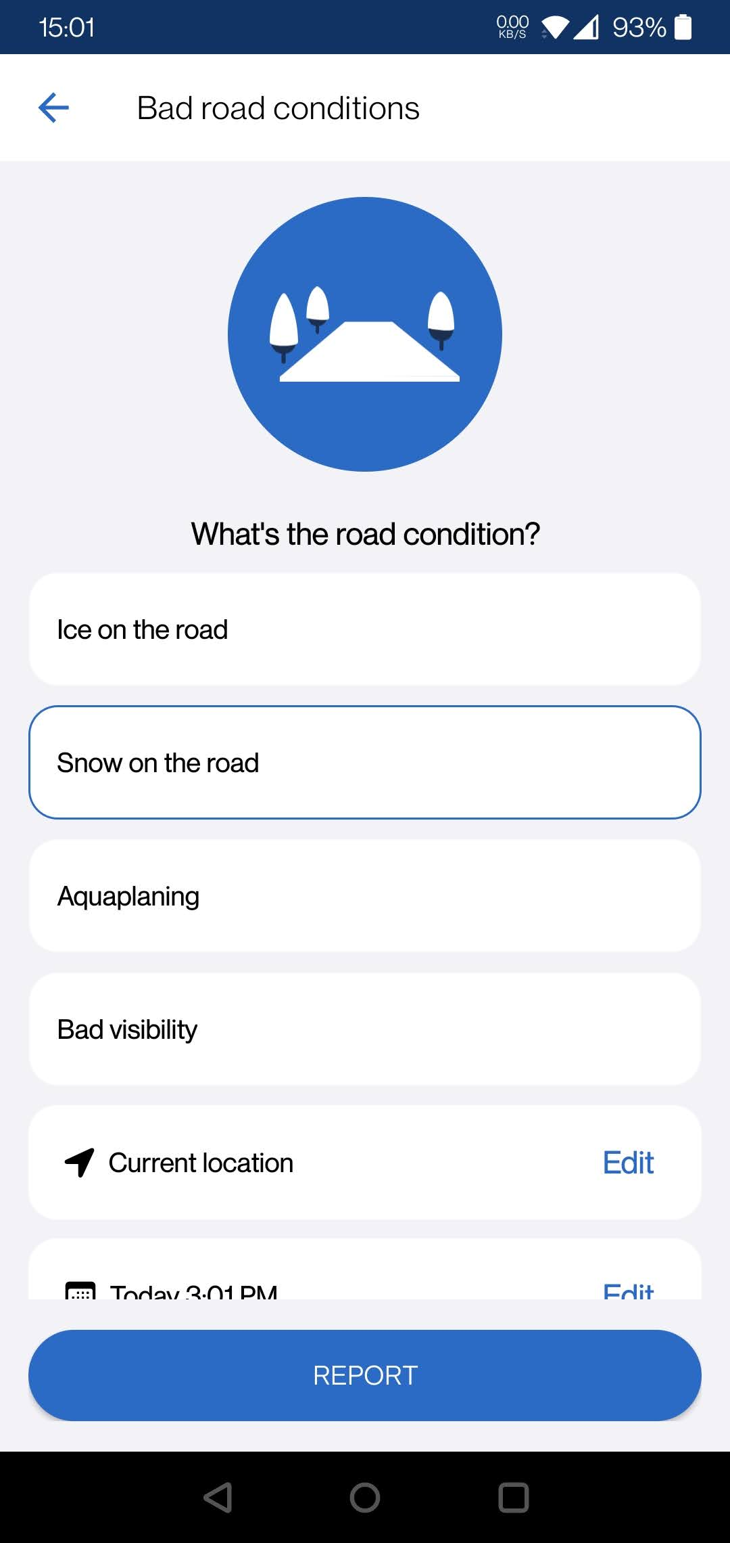
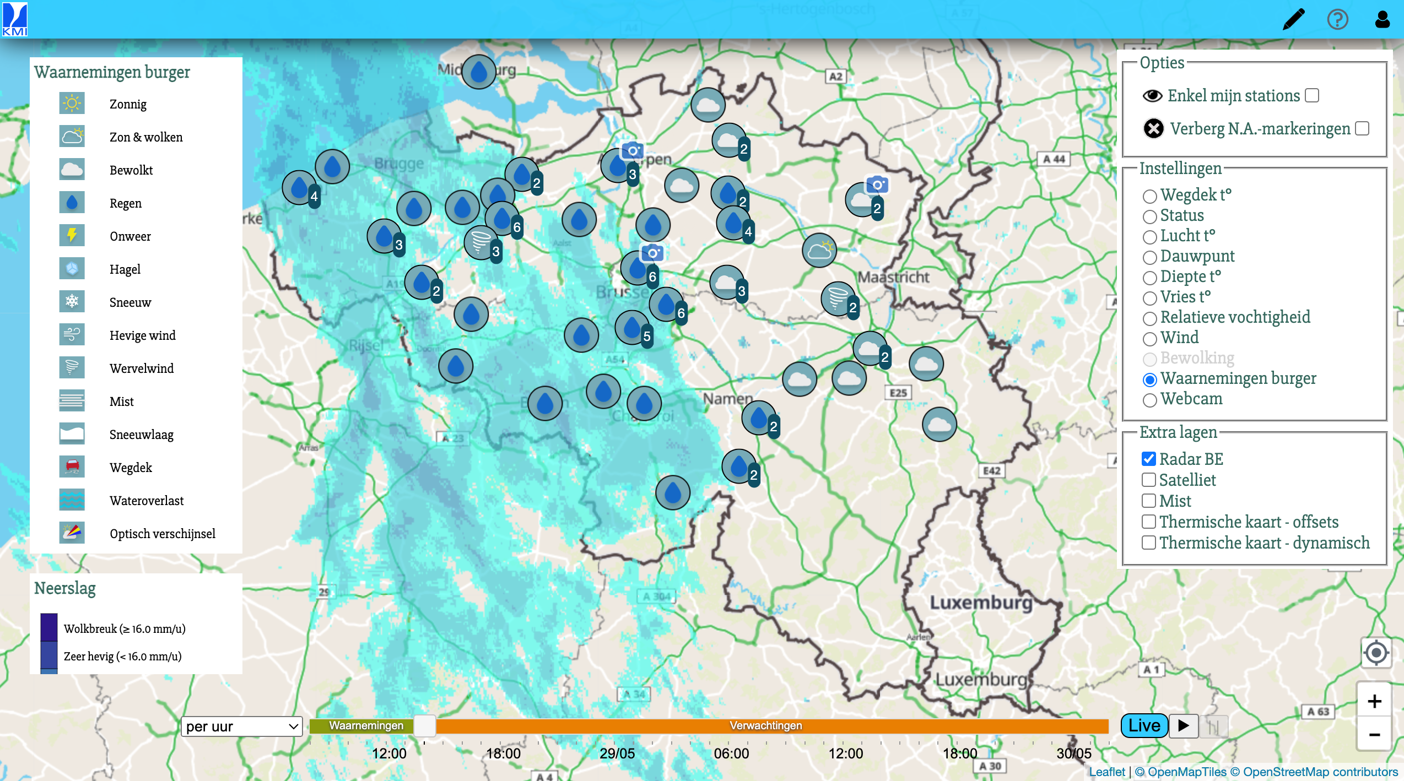
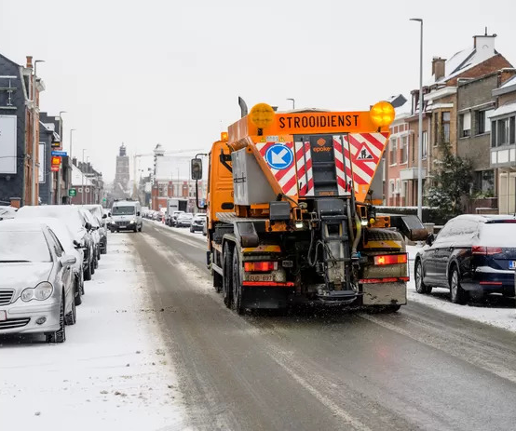
Crisisrespons: toestand van de wegen
Waarnemingen geïntegreerd in KMI-portaal voor wegenvoorspellingen (AWV).

